Slide 1
NHIỆT LIỆT CHÀO MỪNG
CÁC THẦY, CÔ GIÁO VỀ DỰ GIỜ
LỚP 6B
GV: NGUYỄN THỊ THOA
Notes:
Chµo mõng

Slide 2
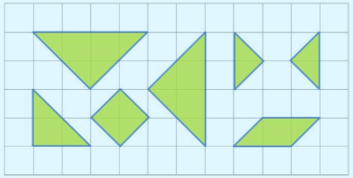
KHỞI ĐỘNG
TRÒ CHƠI: NHANH TAY - NHANH MẮT
LUẬT CHƠI:
Có 2 đội chơi mỗi đội gồm 3 bạn: Sử dụng các mảnh ghép cho sẵn ( như hình bên) để ghép thành hình chữ nhật.
Thời gian mỗi đội là 3 phút. Đội nào đúng và xong trước là đội chiến thắng.
Notes:
ĐỒNG HỒ K CHẠY

Slide 3
Tiết 6: HÌNH CHỮ NHẬT
HÌNH THOI
(Tiết 3)

Slide 4
HOẠT ĐỘNG
LUYỆN TẬP

Slide 5
BÀI TẬP TRẮC NGHIỆM
Câu 1: Khẳng định nào sau đây là đúng?
A
Hình chữ nhật có hai đường chéo vuông góc với nhau
B
Hình chữ nhật có 4 cạnh bằng nhau
C
Hình thoi có hai đường chéo vuông góc với nhau
D
Hình thoi có 4 góc vuông

Slide 6
Câu 2: Khẳng định nào sau đây là sai?
A
Hình chữ nhật và hình thoi có các cặp cạnh đối song song với nhau
B
Hình chữ nhật có hai đường chéo bằng nhau
C
Hình thoi có 4 cạnh bằng nhau
D
Hình thoi có hai đường chéo bằng nhau

Slide 7
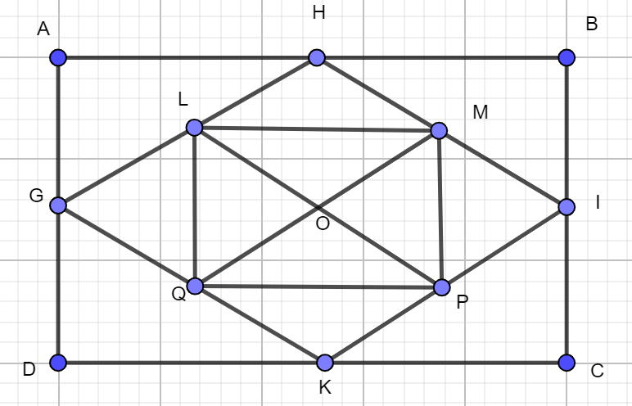
Câu 3: Hình vẽ bên có bao nhiêu hình chữ nhật và hình thoi?
A
1 hình chữ nhật và 1 hình thoi.
B
2 hình chữ nhật và 4 hình thoi.
C
2 hình chữ nhật và 5 hình thoi
D
2 hình chữ nhật và 1 hình thoi.

Slide 8
Câu 4: Hình thoi có một đường chéo bằng 6 dm. Độ dài đường chéo còn lại hơn đường chéo đã cho là 4 dm. Diện tích của hình thoi là:
A
16 dm²
B
30 dm²
C
60 dm²
D
32 dm²

Slide 9
Câu 5: Hình chữ nhật có diện tích là 120 m², độ dài một cạnh là 12m thì chu vi của hình chữ nhật là:
A
10 m
B
22 m
C
48 m
D
44 m

Slide 10
BÀI TẬP TỰ LUẬN
Bài 1:
a) Vẽ hình chữ nhật có chiều dài 7cm, chiều rộng 5cm. Tính chu vi của hình chữ nhật đó.
b) Vẽ hình thoi có độ dài cạnh bằng 5cm, độ dài một đường chéo bằng 8cm. Tính chu vi hình thoi đó.

Slide 11
HOẠT ĐỘNG
VẬN DỤNG, TÌM TÒI

Slide 14
Lời giải

Slide 15
HƯỚNG
DẪN
VỀ
NHÀ
Xem lại các bài tập đã làm trong tiết học.
Ghi nhớ các đặc điểm nhận biết, cách vẽ, công thức tính chu vi, diện tích của hình chữ nhật, hình thoi.
Kể tên ít nhất 5 vật thể trong gia đình em có dạng hình chữ nhật hoặc hình thoi, lựa chọn một trong số các vật thể đó để tính chu vi và diện tích.
Đọc trước nội dung bài “Hình bình hành”.

Slide 16
HƯỚNG DẪN TỰ HỌC Ở NHÀ
- Học bài theo SGK và vở ghi.
- Học thuộc nhận xét: Hình chữ nhật, hình thoi, cách đọc hình, vẽ hình, thuộc công thức tính chu vi, diện tích hình chữ nhật, hình thoi.
- Làm các bài tập SBT trang 100

Slide 17
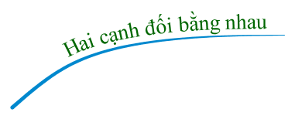
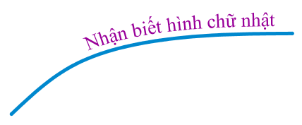
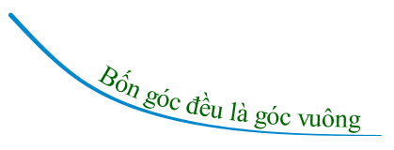
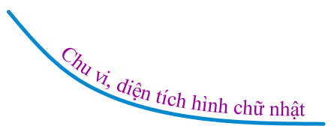
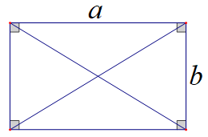
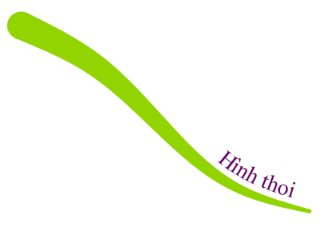
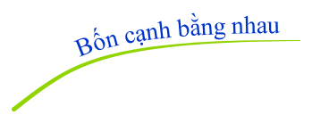
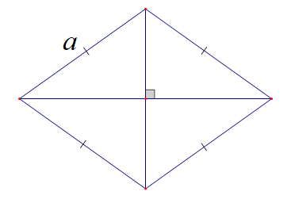
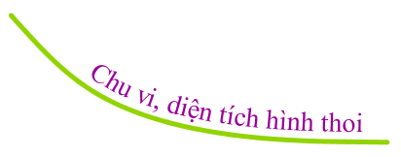
(m, n là độ dài
hai đường chéo)

Slide 18
Trong các tiết học trước, các em đã học về hình chữ nhật, hình thoi. Các em đã nhận biết được hình thữ nhật, hình thoi; cách vẽ được hình chữ nhật biết hai cạnh, vẽ được hình thoi biết độ dài cạnh và độ dài một đường chéo; các công thức tính chu vi và diện tích hình chữ nhật, hình thoi. Hôm nay chúng ta cùng áp dụng các kiến thức đó để làm một số bài tập liên quan nhé.

Slide 19
THE END

Slide 20
KHỞI ĐỘNG
TRÒ CHƠI AI NHANH HƠN
LUẬT CHƠI:
Có 2 đội chơi, trả lời 5 câu hỏi.
Thời gian suy nghĩ cho mỗi câu là 30 giây. Đội nào có thành viên giơ tay nhanh nhất sẽ dành quyền trả lời câu hỏi. Trả lời sai sẽ nhường quyền trả lời cho đội bạn.
Đội nào có câu trả lời đúng nhiều hơn sẽ là đội chiến thắng.

